Slide 1
Environ.Me
The smart University protection

Slide 2
Agenda
1. Hintergrund
2. Aufbau
3. Sensoren
  Temperatur
  Luftfeuchtigkeit
  Raumhelligkeit
  Co – Messung
  IO –LED-Control
4. CoAP-Server
5. Webserver
6. Produkt Präsentation

Slide 3
Hintergrund
Smart University mit RIOT Projekt
Projektname: Environ.Me
  Environ(.)ment – (dt. Umwelt) Messung der Umgebungstemperatur, Luftfeuchtgkeit, Raumhelligkeit und des CO-Gehaltes
  Environ Me – (dt. Umgebe mich) Leitet im Brandfall Feuerwehrmänner\-frauen und Zivilisten auf den schnellsten Weg nach draußen.

Slide 4

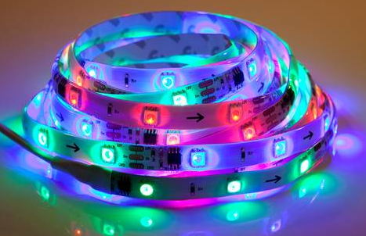
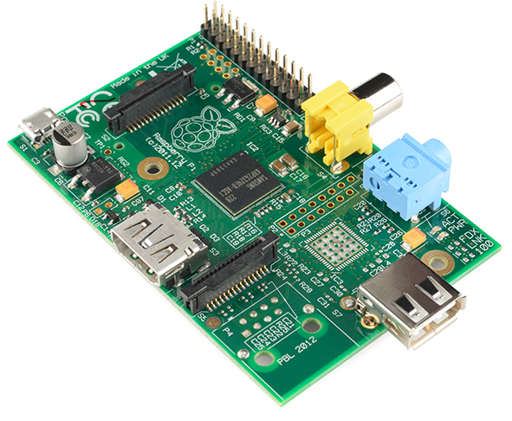
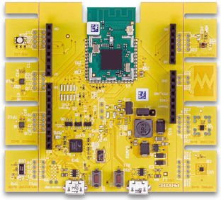
Aufbau
Kommunikation: CoAP
RaspberryPI
Sensoren
Phytec - PhyWave

Slide 5
Sensoren
Temperatur
Luftfeuchtigkeit
Raumhelligkeit
CO-Messung
IO – LED-Control

Slide 6
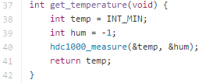
Temperatur

Slide 7
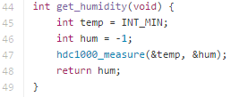
Luftfeuchtigkeit

Slide 8
Raumhelligkeit

Slide 9
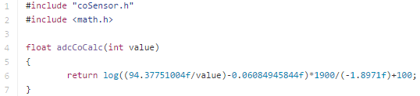
Co-Messung

Slide 10
IO-LED-Control

Slide 11
CoAP-Server
Mehrere Ansätze
  Python (mit aiocoap)
  C (mit libcoap)
    Bibliothek
    Beispiel Client wurde für Mysql angepasst

Slide 12
CoAP-Server
Libcoap
  Schwierigkeiten
    Kommunikation zum Phytec
    Einbinden der libcoap bibliothek
    Libcoap und MySQL

Slide 13
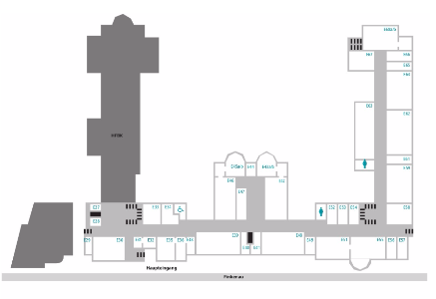
Webserver

Slide 14
Produkt Präsentation

Slide 15
Vielen Dank für Ihre Aufmerksamkeit.
Habt Ihr noch Fragen?

